Slide 1
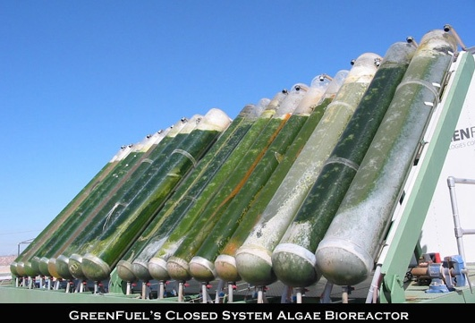
Зелені водорості

Slide 2
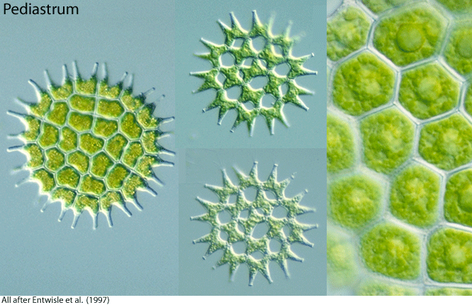
Особливості будови зелених водоростей
Педіаструм
Найчисленніша група водоростей. Клітинні стінки із целюлози

Slide 3
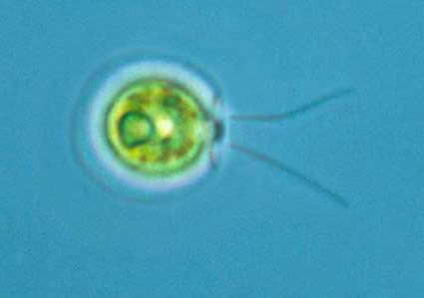
Особливості будови зелених водоростей
Хламідомонада
У піреноїдах хлоропластів утворюється і накопичується крохмаль

Slide 4
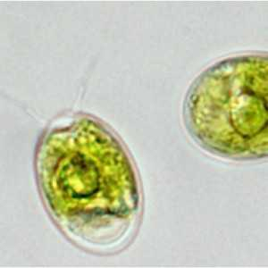
Особливості будови зелених водоростей
У багатьох є світлочутливе вічко і скоротливі вакуолі

Slide 5
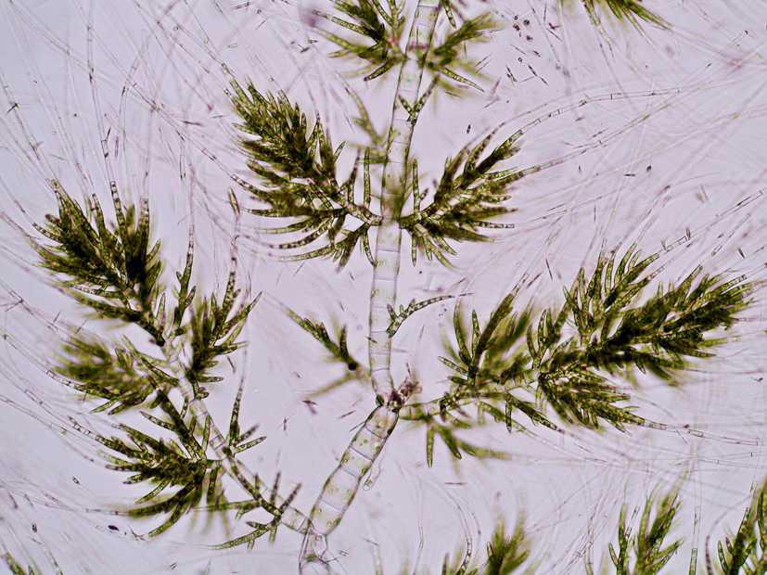
Особливості будови зелених водоростей
Драпарнальдія
Є майже всі пігменти, властиві рослинам, переважає хлорофіл

Slide 6
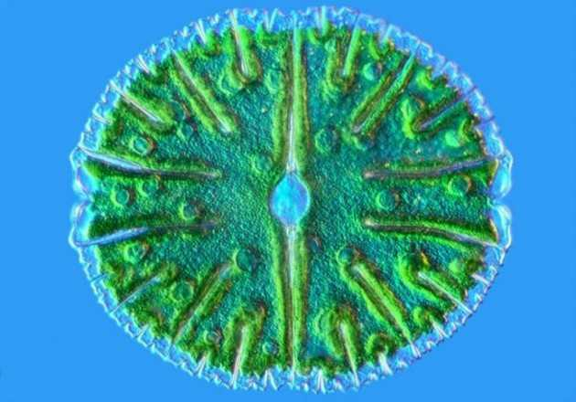
Особливості будови зелених водоростей
Мікрастерій
Можуть розмножуватися нестатево (за участю клітин одного організму) і статево (за участі клітин двох організмів)

Slide 7
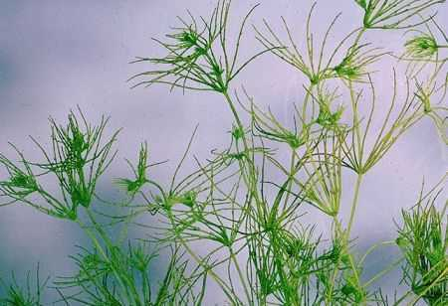
Особливості будови зелених водоростей
Хара
Можуть розмножуватися вегетативно (звичайними клітинами тіла)

Slide 8
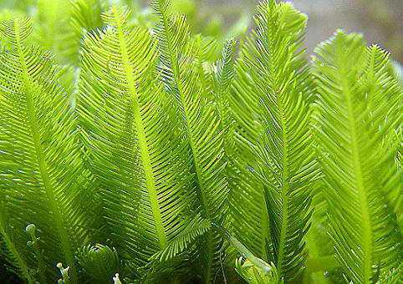
Особливості будови зелених водоростей
Каулерпа
Поширені у прісних і солоних водах (на малих глибинах), ґрунті, снігу, льоду, стовбурах дерев

Slide 9
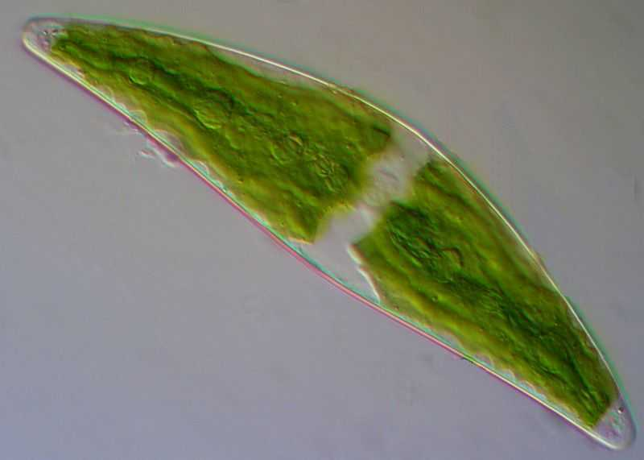
Особливості будови зелених водоростей
Клостеріум
Клостеріум
Є одноклітинні види

Slide 10
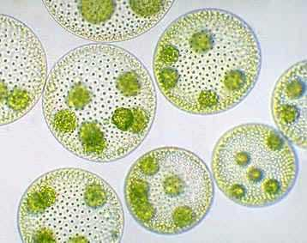
Особливості будови зелених водоростей
Вольвокс
Є колоніальні види

Slide 11
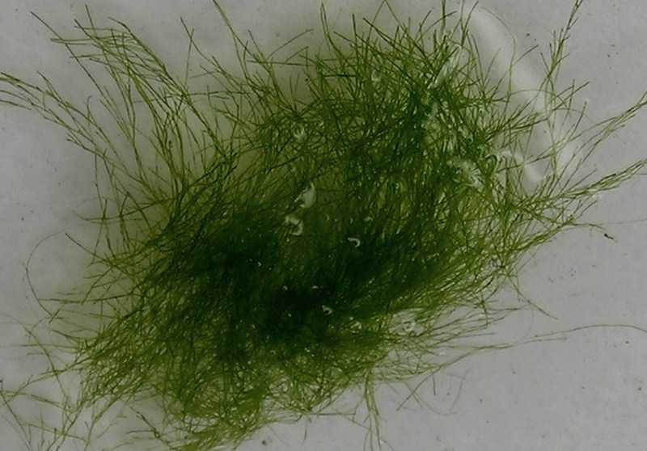
Особливості будови зелених водоростей
Кладофора
Є багатоклітинні види

Slide 12
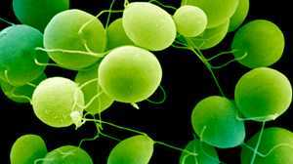
Хламідомонада
Різні види хламідомонад живуть у прісних водоймах у складі планктону

Slide 13
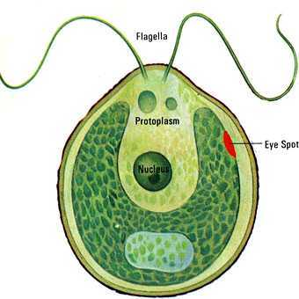
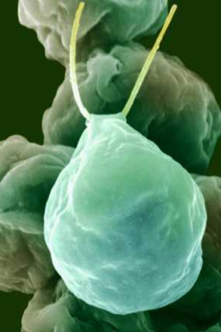
Хламідомонада
Джгутики
Скоротливі
вакуолі
Оболонка
Вічко
Ядро
Хлоропласт
Піреноїд
Живиться на світлі автотрофно, у темряві гетеротрофно

Slide 14
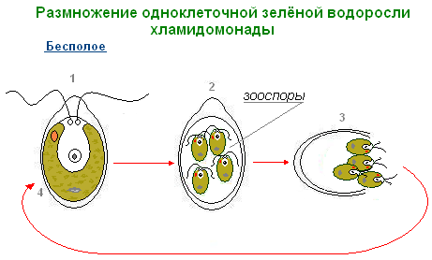
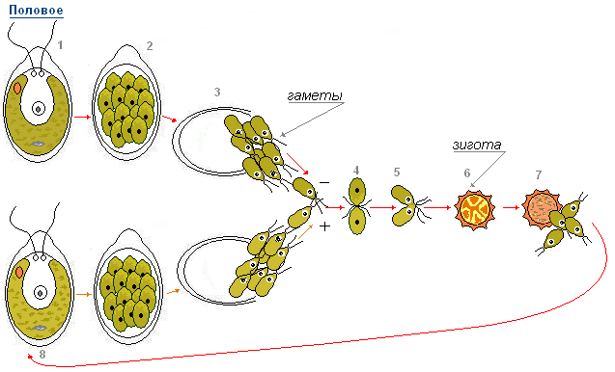
Хламідомонада
Нестатеве розмноження
Статеве розмноження
(за несприятливих умов)
ти
За несприятливий втрачає джгутики і переходить у стан спокою

Slide 15
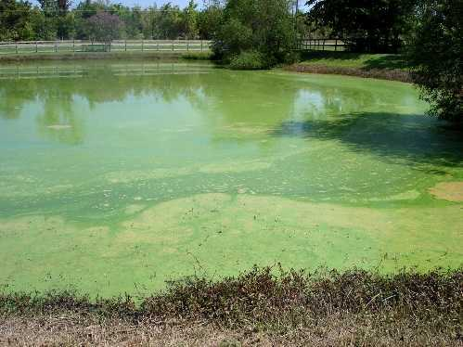
Хламідомонада
Масове розмноження призводить до цвітіння води

Slide 16
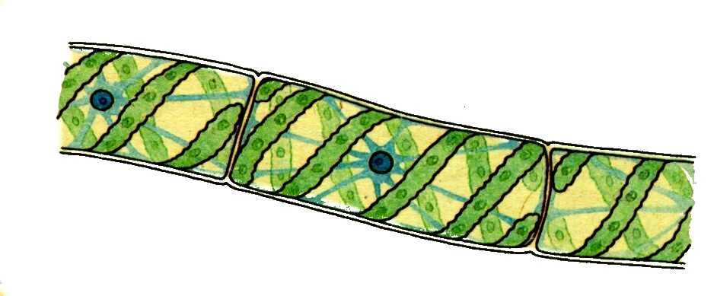
Спірогира
Оболонка зі слизовим шаром
Ядро
Вакуоля
Хлоропласт
Багатоклітинна нитчаста водорість

Slide 17
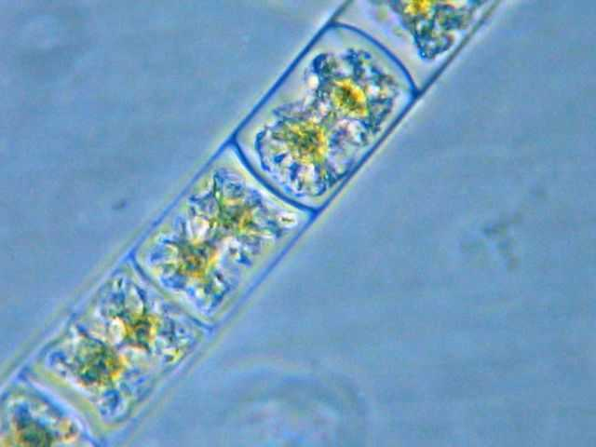
Спірогира
Нестатеве розмноження: поділом клітин або частинами ниток

Slide 18
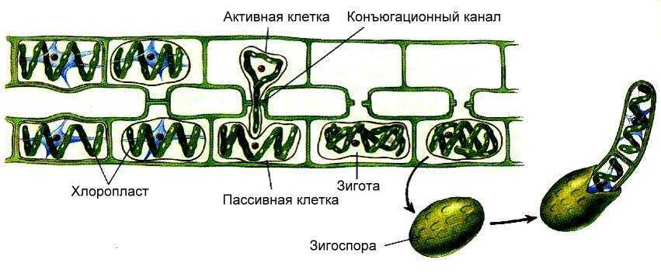
Спірогира
Активна
(чоловіча)
клітина
Кон’югаційний канал
Пасивна
(жіноча)
клітина
Статеве розмноження

Slide 19
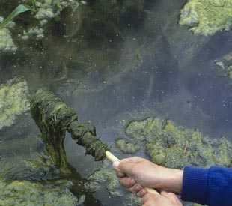
Спірогира
Плаває у воді, не кріпиться до дна
Утворює великі маси баговиння, є кормом для риб

Slide 20
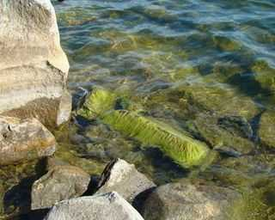
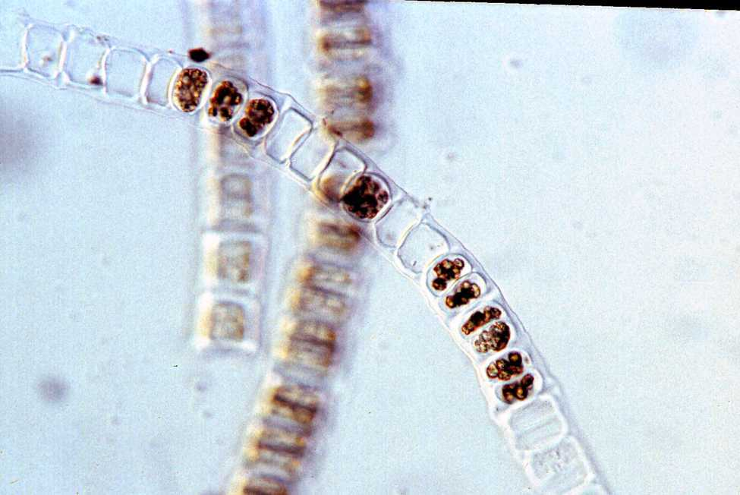
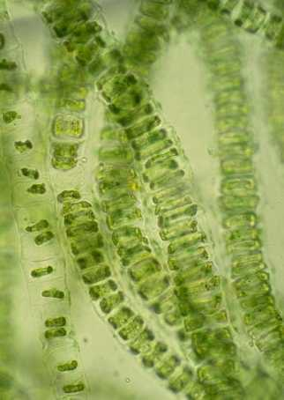
Значення зелених водоростей
Улотрикс
любить холодну прісну воду,
кріпиться до дна ризоїдами
Накопичують поживні організми, є кормом для тварин

Slide 21
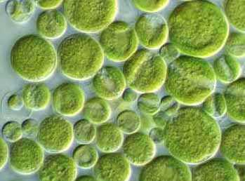
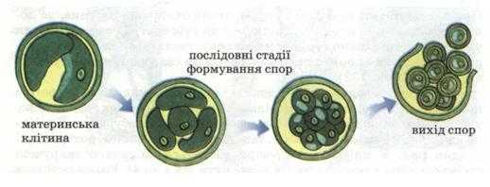
Значення зелених водоростей
Розмножуєтья нестатево кожні 9 годин
Хлорела
Не має джгутиків, вічка; живе у прісній і солоній воді і ґрунті

Slide 22
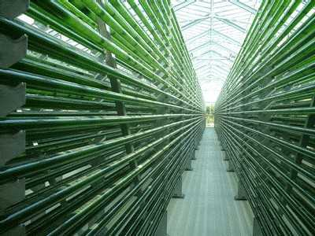
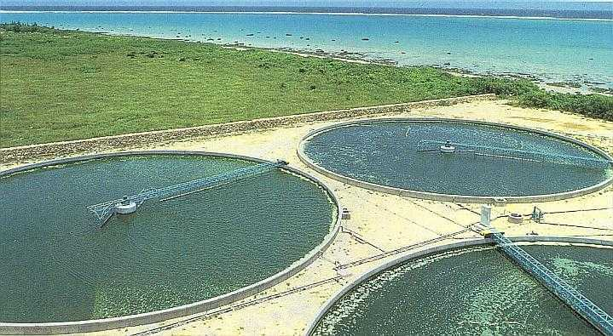
Значення зелених водоростей
Промислове вирощування хлорели у Росії і Японії

Slide 23
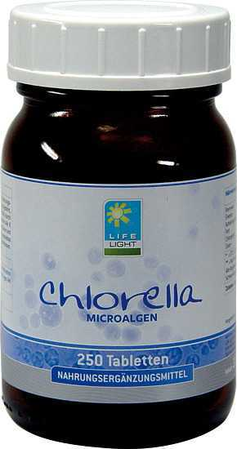
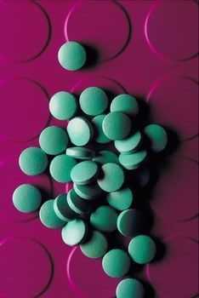
Значення зелених водоростей
Хлорела містить вітаміни і цінні білки, але її важко переробляти через міцну оболонку

Slide 24
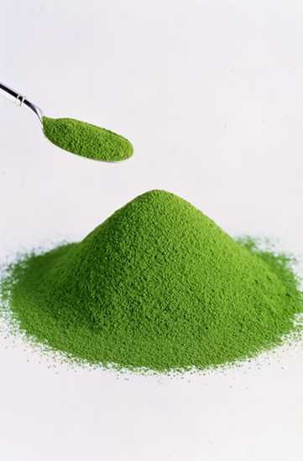
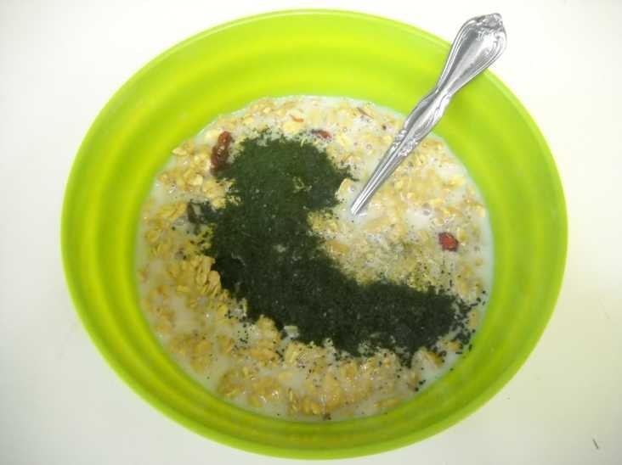
Значення зелених водоростей
Використовується як харчова добавка, але містить і шкідливі для людини і тварин речовини, а в процесі росту виділяє отруйні гази

Slide 25
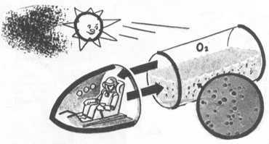
Значення зелених водоростей
Хлорела – перша рослина, яка побувала в космосі.
На Землі піддослідний доброволець провів 30 днів із хлорелою (посудина 30 л), яка повністю забезпечила його киснем і переробила гази-продукти обміну

Slide 26
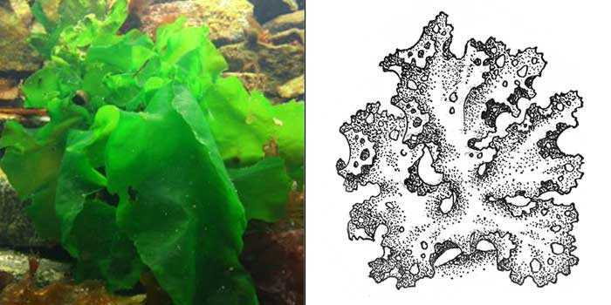
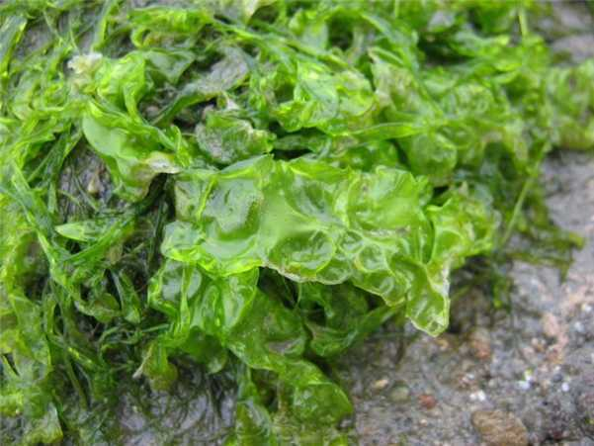
Значення зелених водоростей
Ульва, зелений морський салат
Найбільша зелена водорість (1 – 1,5 м)

Slide 27
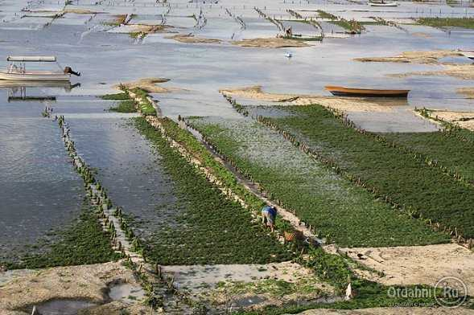
Значення зелених водоростей
Ульву й інші істивні водорості вирощують на фермах

Slide 28
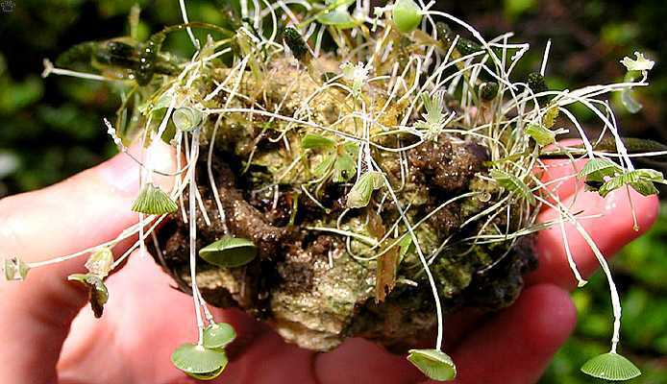
Значення зелених водоростей
Ацетабулярія
Використовують у наукових дослідженнях

Slide 29
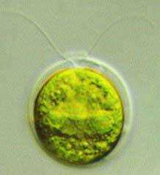
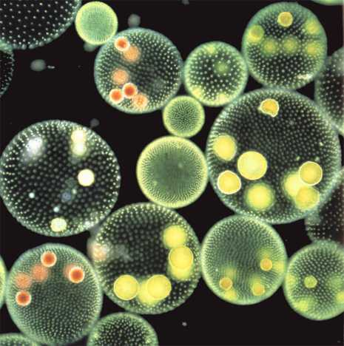
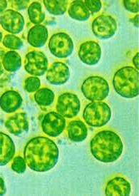
Значення зелених водоростей
Хлорела Хламідомонада Вольвокс
Використовують у наукових дослідженнях

Slide 30
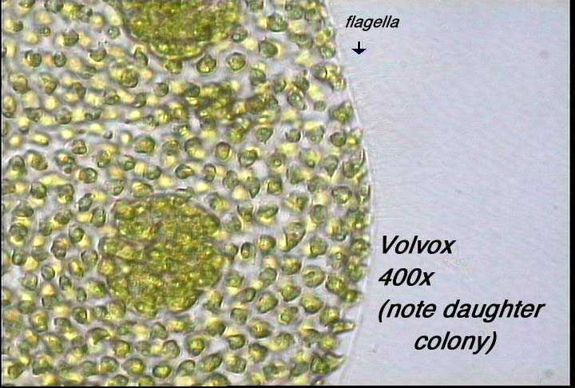
Значення зелених водоростей
Вольвокс – колоніальний організм із дводжгутикових клітин, з’єднаних місточками із цитоплазми

Slide 31
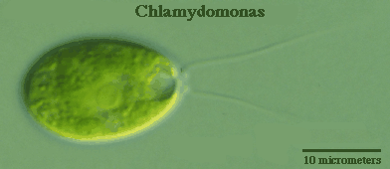
Лабораторна робота

Slide 32
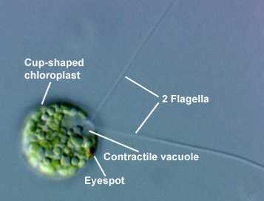
Лабораторна робота

Slide 33
Хламідомонада
Джгутики
Скоротливі
вакуолі
Оболонка
Вічко
Ядро
Хлоропласт
Піреноїд

